Slide 1
위성데이터의 군사적 활용을 위한
연구 과제 제안

Slide 2
목차
‘425 사업’ SAR 위성 자료를 활용한 AI기반 한반도 특화 고도 탐지 및 변화 감시 기술 개발
과제 개요
세부과제별 사업 수행 계획
SAR 위성의 한반도 지역 관측 능력 검증
한반도의 특성을 고려한 AI 기반 고도 추정 기술 개발 및 DEM 최신화
한반도지역 대규모 지형변화 자동탐지 체계 구축
‘425 사업’ 북한 이동식 미사일 발사대 (TEL) 경로 데이터 수집 및 위치 예측 기술 개발
과제 개요
세부과제별 사업 수행 계획
SAR 위성 학습 데이터셋 구축
인공지능 위치 예측 시스템 개발

Slide 3
‘425 사업’ SAR 위성 자료를 활용한 AI기반 한반도 특화 고도 탐지 및 변화 감시 기술 개발
과제 개요
세부과제별 사업 수행 계획
SAR 위성의 한반도 지역 관측 능력 검증
한반도의 특성을 고려한 AI 기반 고도 추정 기술 개발 및 DEM 최신화
한반도지역 대규모 지형변화 자동탐지 체계 구축

Slide 4
‘425 사업’ SAR 위성 자료를 활용한 AI기반 한반도 특화 고도 탐지 및 변화 감시 기술 개발
과제 개요
위성 자료 수집 및 개발 사례 분석
배경
북한의 핵 공격 위협이 커져 감에 따라 국방부는 다양한 방법을 통해 북한의 핵실험에 대한 탐지 및 연구를 계속하고 있으며, 정찰 능력 강화 및 독립적인 국가 안보 체계 구축을 위해 2018 년부터 한반도 주변 지역 감시를 위한 5기의 위성을 확보하는 ‘425 사업을’ 추진함
한반도는 산악지형이 과 도시화가 집중된 지역이 많아 기존 방법만으로는 신뢰도 높은 정보를 확보하기 어려움, 또한 위성자료로부터 DEM (디지털 고도 모델) 을 생성하는 것은 많은 시간과 비용이 들기에 지속 적인 감시에는 적합하지 않음.
SAR 위성 을 이용해 핵실험, 갱도 건설과 같은 대규모 지형 변화를 유발하는 연구는 여러 차례 진행 되었으나, 실전에서 이를 지속 적으로 감시하는 것은 인력 과 자원의 한계로 실전성이 떨어짐
목표
‘425 사업’ 위성 자료를 활용한 한반도 특화 고도 탐지 기술 개발 및 대규모 지형변화 자동탐지 시스템 구축

Slide 5
‘425 사업’ SAR 위성 자료를 활용한 AI기반 한반도 특화 고도 탐지 및 변화 감시 기술 개발
과제 개요
위성 자료 수집 및 개발 사례 분석
세부과제별 사업 수행 계획
구분 | 제 1 세부 | 제 2 세부 | 제 3 세부
세부과제명 | SAR 위성의 한반도 지역 관측 능력 검증 | 한반도의 특성을 고려한 AI 기반 고도 추정 기술 개발 및 DEM 최신화 | 한반도지역 대규모 지형변화 자동탐지 체계 구축
수행 내용 | SAR 위성의 동아시아 지역 관측 성능 진단 가상상황에 따른 SAR 위성의 성능 비교 및 특성 확인 | AI기반 한반도 특화 고도 탐지 기술 개발 한반도 주요 지역 DEM 최신화 | 객체 탐지 알고리즘을 활용한 대규모 지형변화 감시 기술 개발 대규모 지형 변화 자동 탐지 체계 구축
전체 목표 시스템 그림

Slide 6
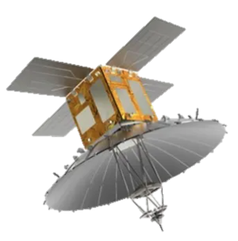



‘425 사업’ SAR 위성 자료를 활용한 AI기반 한반도 특화 고도 탐지 및 변화 감시 기술 개발
과제 개요
D/B 구축
연구 개발
최종 산출물
SAR 위성 데이터
SAR 위성의 한반도 지역 관측 능력 검증
425 SAR 위성 관측 성능 검증 결과 및 검증프로그램
기상 관측 데이터
한반도 DEM 자료
한반도의 특성을 고려한 AI 기반 고도 추정 기술 개발 및 DEM 최신화
AI 기반 고도 추정 알고리즘 및 한반도 주요 지역의 DEM
지형 변화 위성 데이터
한반도지역 대규모 지형변화 자동탐지 체계 구축
대규모 지형 변화 자동 탐지 시스템

Slide 7
‘425 사업’ SAR 위성 자료를 활용한 AI기반 한반도 특화 고도 탐지 및 변화 감시 기술 개발
[제 1 세부] SAR 위성의 한반도 지역 관측 능력 검증
위성 자료 수집 및 개발 사례 분석
필요성
해외각국에선 이미 SAR 위성을 군사 정찰 목적으로 사용 중이며 SAR 위성이 ‘425 사업’ 의 핵심 전력으로 평가되는 만큼 한반도 주변지역에 대한 관측 정확도를 진단할 필요가 있음
SAR 위성이 전천후 관측 가능하다고는 하나. 눈, 비, 구름 등 악 기상인 지역에선 정확도가 떨어짐. 따라서 한반도의 기상상황에 따른 SAR 위성의 관측특성을 확인할 필요가 있음
기대효과
‘425 사업’ SAR 위성 자료의 특징 및 성능 파악
향후 ‘425 사업’ SAR 위성 데이터 활용 기술 개발의 방향 설정
추후 위성 데이터 보정 체계의 구축 기반 마련

Slide 8
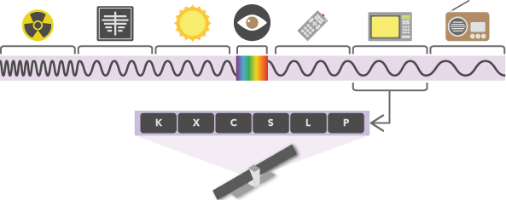
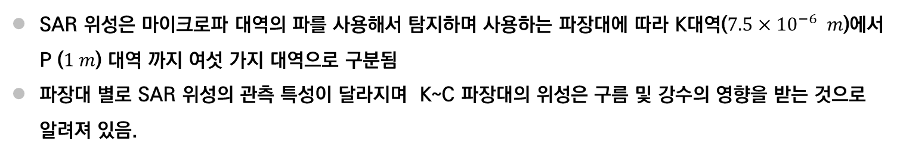
‘425 사업’ SAR 위성 자료를 활용한 AI기반 한반도 특화 고도 탐지 및 변화 감시 기술 개발
[제 1 세부] SAR 위성의 한반도 지역 관측 능력 검증
위성 자료 수집 및 개발 사례 분석
연구 배경
SAR 위성은 마이크로파 대역의 파를 사용해서 탐지하며 사용하는 파장대에 따라 K대역($7.5×{10}^{−6} m$)에서 P ($1 m$) 대역 까지 여섯 가지 대역으로 구분됨
파장대 별로 SAR 위성의 관측 특성이 달라지며 K~C 파장대의 위성은 구름 및 강수의 영향을 받는 것으로 알려져 있음.
SAR 위성에서 사용하는 전자기파 대역

Slide 9
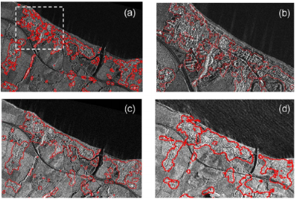
‘425 사업’ SAR 위성 자료를 활용한 AI기반 한반도 특화 고도 탐지 및 변화 감시 기술 개발
[제 1 세부] SAR 위성의 한반도 지역 관측 능력 검증
위성 자료 수집 및 개발 사례 분석
수행 내용
데이터
해외 SAR위성(Sentinel-1 (c-band), ALOS (L-band), TerraSAR-X (x-band) 등 ) 자료
‘425 사업’ SAR 위성 데이터 자료
ASOS, AWS 등 한반도 기상 관측자료 및 Imerge 등 위성 강수 자료
그림 추가
데이터 수집
성능 검증
검증 결과 분석
SAR 위성 데이터
(해외 SAR 위성, 425 위성 데이터)
Raw data 통계 검증 및 특성 분석
유사도 분석
에러의 공간 분포 분석
위성 이미지 도시 탐지 성능 비교
기상 데이터
(AWS 관측자료, ASOS 관측자료, 위성 강수 자료)
도시탐지 성능 비교 분석 예시

Slide 10
‘425 사업’ SAR 위성 자료를 활용한 AI기반 한반도 특화 고도 탐지 및 변화 감시 기술 개발
[제 2 세부] 한반도의 특성을 고려한 AI 기반 고도 추정 기술 개발 및 DEM 최신화
위성 자료 수집 및 개발 사례 분석
필요성
SAR 위성을 활용한 고도 측정 기술은 넓은 지역을 효율적으로 관측할 수 있으나. 지형이 복잡한 지역에서 정확도가 떨어지며 원 자료를 가공하여 고도를 추출하는데 시간과 비용이 많이 든다는 문제점이 있음
따라서 산악지형이 많고 도시화가 집중된 한반도의 특성을 고려하고 지속적인 감시를 위한 신속한 고도 추정 기술을 개발하고 이를 기반으로 한반도 주요 요충지의 DEM을 최신화 할 필요가 있음
기대효과
북한의 핵실험 및 대규모 공사 탐지 기술의 기반을 확보
군사 전략 수립 및 도심 시뮬레이션에 사용될 수 있는 자료 확보
한반도 지형특성에 최적화된 독자적 정찰 역량 확보

Slide 11
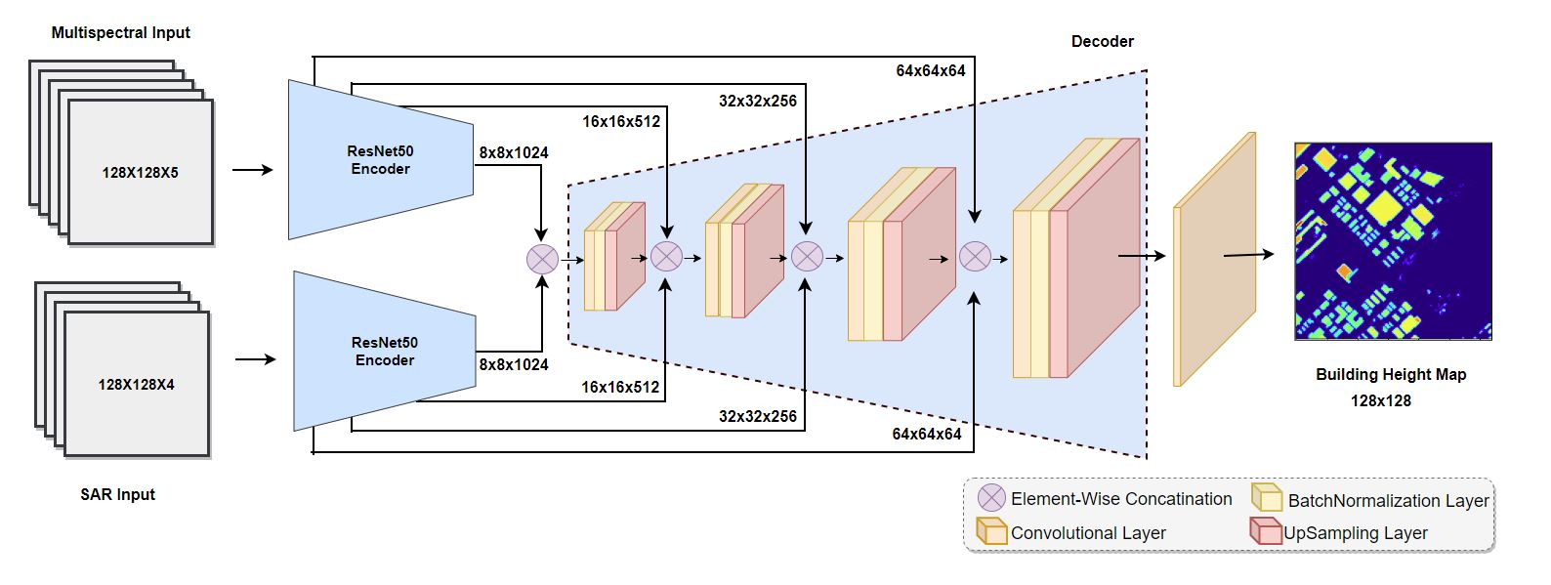
‘425 사업’ SAR 위성 자료를 활용한 AI기반 한반도 특화 고도 탐지 및 변화 감시 기술 개발
[제 2 세부] 한반도의 특성을 고려한 AI 기반 고도 추정 기술 개발 및 DEM 최신화
위성 자료 수집 및 개발 사례 분석
연구 배경
SAR 위성자료(Sentinel-1)와 광학 위성 자료(Sentinel-2)의 시계열을 사용하여 10m 공간 해상도의 건물 높이를 추정하는 AI 알고리즘에 대한 연구가 있음
해당기술은 네덜란드 10개의 도시에서 진행된 연구에서 3.7 m의 RMSE 의 오차를 보여줬으며 고층 건물이 더 밀집된 한반도의 주요 도심 및 산간지형에 특화하여 이용 할 수 있을 것으로 생각됨
SAR 위성 자료를 이용한 AI 기반 고도탐지 알고리즘 모식도
A. Nascetti, R. Yadav and Y. Ban, "A CNN Regression Model to Estimate Buildings Height Maps Using Sentinel-1 SAR and Sentinel-2 MSI Time Series," IGARSS 2023

Slide 12
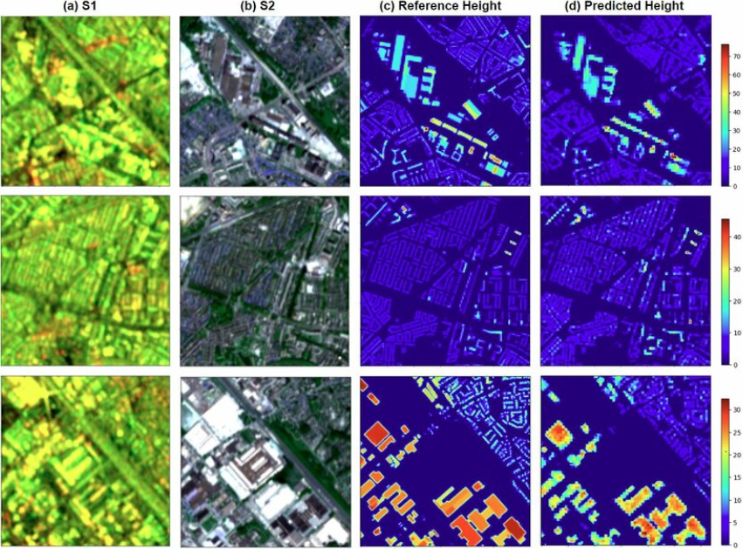
‘425 사업’ SAR 위성 자료를 활용한 AI기반 한반도 특화 고도 탐지 및 변화 감시 기술 개발
[제 2 세부] 한반도의 특성을 고려한 AI 기반 고도 추정 기술 개발 및 DEM 최신화
위성 자료 수집 및 개발 사례 분석
수행 내용
데이터
기존 SAR 위성을 통해 제작된 DEM 자료
‘425 사업’ SAR 위성 데이터 자료
실측된 한반도 지형자료
그림 추가
데이터 수집
고도추정 AI 모델 개발
모델 평가
SAR/광학 위성 데이터
데이터 전처리
SAR 위성 자료 노이즈 제거
광학위성 구름제거 이미지 생성
CNN 기반 모델 학습
DEM 데이터, 검증용 실측 건물 고도 데이터
고도 추정 AI 모델 예시

Slide 13
‘425 사업’ SAR 위성 자료를 활용한 AI기반 한반도 특화 고도 탐지 및 변화 감시 기술 개발
[제 3 세부] 한반도 지역 대규모 지형변화 자동탐지 체계 구축
위성 자료 수집 및 개발 사례 분석
필요성
북한은 핵실험과 갱도 건설 같은 대규모 건설 활동을 은밀히 진행하고 있다고 알려져 있으며, 이러한 변화가 발생하는 지점을 빠르게 추출하고 분석하여 결정자들에게 신속한 정보를 제공하기 위해 위성 이미지를 지속적으로 모니터링 할 필요가 있음
SAR위성은 지속적으로 대량의 데이터를 생성하며 이를 수동적으로 분석하는 것은 실전성이 떨어진다. 따라서 AI를 이용하여 감시 및 변화 탐지 과정을 자동화할 필요가 있음
기대효과
북한의 핵실험 및 군사적 위협을 준 실시간으로 감시
AI 모델을 활용함 으로서 감시의 정확도 및 신속성 향상
기존 감시에 사용되는 인력을 줄임으로서 인력의 효율적인 배치 가능

Slide 14
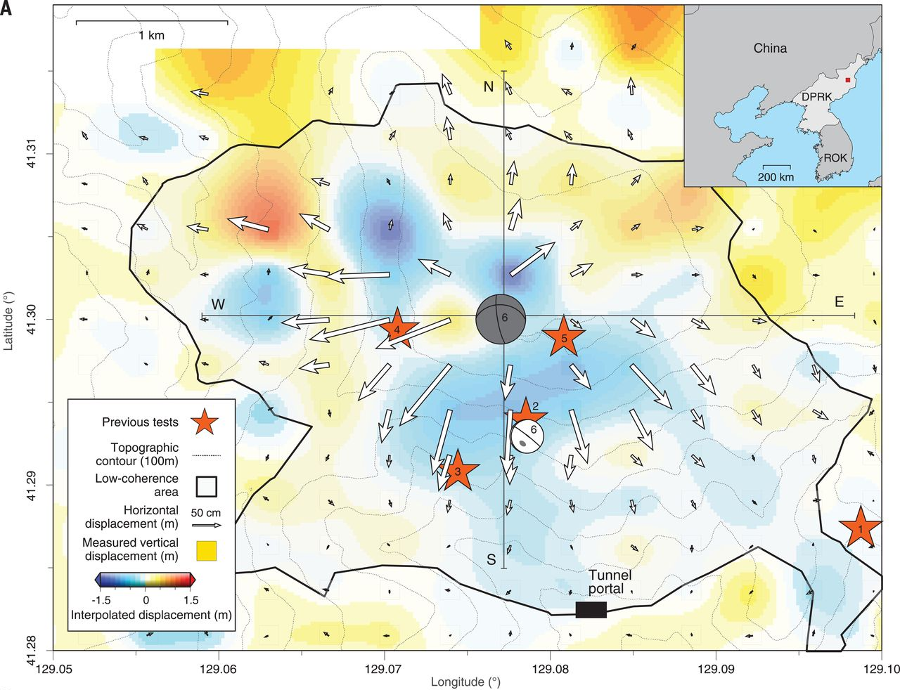
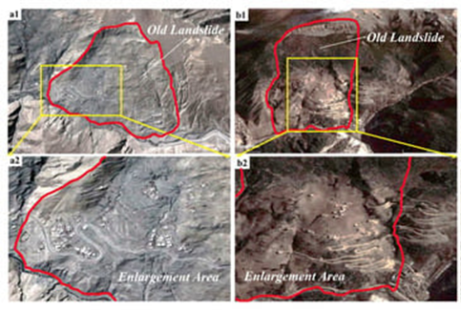
‘425 사업’ SAR 위성 자료를 활용한 AI기반 한반도 특화 고도 탐지 및 변화 감시 기술 개발
[제 3 세부] 한반도 지역 대규모 지형변화 자동탐지 체계 구축
위성 자료 수집 및 개발 사례 분석
연구배경
북한의 핵실험에 대한 주변 환경의 변화와 그것을 바탕으로 한 핵실험 탐지에 대한 연구는 여러 차례 진행된 바 있음.
광학위성 자료를 이용하여 AI 객체 탐지 알고리즘 기반으로 지현변화(산사태)를 탐지하는 연구가 있음.
인공위성 자료와 지진파를 분석해 추정한
6차 핵실험 위치와 만탑산의 지형 변화
광학위성자료와 객체탐지 AI를 활용한
산사태 감지 기술 연구
Teng Wang et al., The rise, collapse, and compaction of Mt. Mantap from the 3 September 2017 North Korean nuclear test.Science361,166-170(2018).
Jiang, W.; Xi, J.; Li, Z.; Zang, M.; Chen, B.; Zhang, C.; Liu, Z.; Gao, S.; Zhu, W. Deep Learning for Landslide Detection and Segmentation in High-Resolution Optical Images along the Sichuan-Tibet Transportation Corridor. Remote Sens. 2022, 14, 5490.

Slide 15
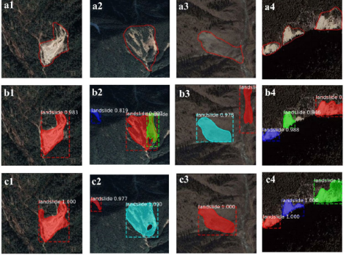
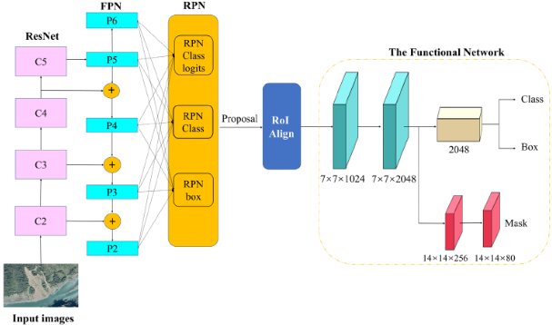
‘425 사업’ SAR 위성 자료를 활용한 AI기반 한반도 특화 고도 탐지 및 변화 감시 기술 개발
[제 3 세부] 한반도 지역 대규모 지형변화 자동탐지 체계 구축
위성 자료 수집 및 개발 사례 분석
수행내용
데이터
과거 북 핵실험의 위성 및 지형 고도 자료
대규모 지형 변화사례의 위성 및 지형 고도 자료
‘425 사업’ SAR 위성 데이터 자료
그림 추가
데이터 수집
지형변화 탐지 AI 개발
자동화 시스템 구축
SAR/광학 위성 데이터
과거 지형 변화 사례 관련 위성 자료
위성 이미지 기반 객체 탐지 모델 구조
지형 변화 탐지 AI 예시

Slide 16
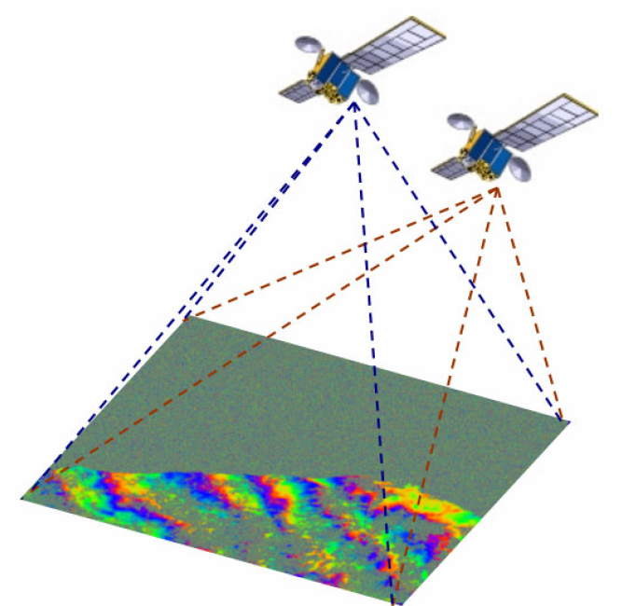
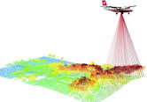
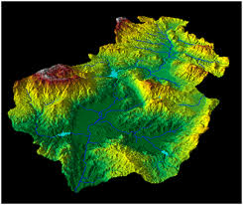
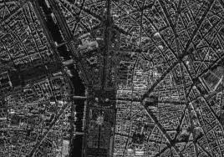




‘425 사업’ SAR 위성 자료를 활용한 AI기반 한반도 특화 고도 탐지 및 변화 감시 기술 개발
최종 산출물
기존 지형고도 감시 시스템
AI기반 고도 감시 시스템
SAR 이미지
LiDAR 이미지
과거 위성 및 DEM 자료
SAR 시계열
간섭 영상 생성
위상 보정
고도 값 변환 등…
학습 자료
입력자료
DEM 자료
인력 투입을 통한 직접 감시
준 실시간 고도 추정 자료
AI 기반 자동 감시 및 탐지
높은 데이터 수집 비용 및 복잡한 처리과정
인력 투입을 통한 감시가 필요
이로 인해 지속적인 업데이트가 어려움
시공간적 변화를 반영하며 적은 비용으로 분석가능
AI 기반으로 자동화
모니터링 및 변화 감지에 유용

Slide 17
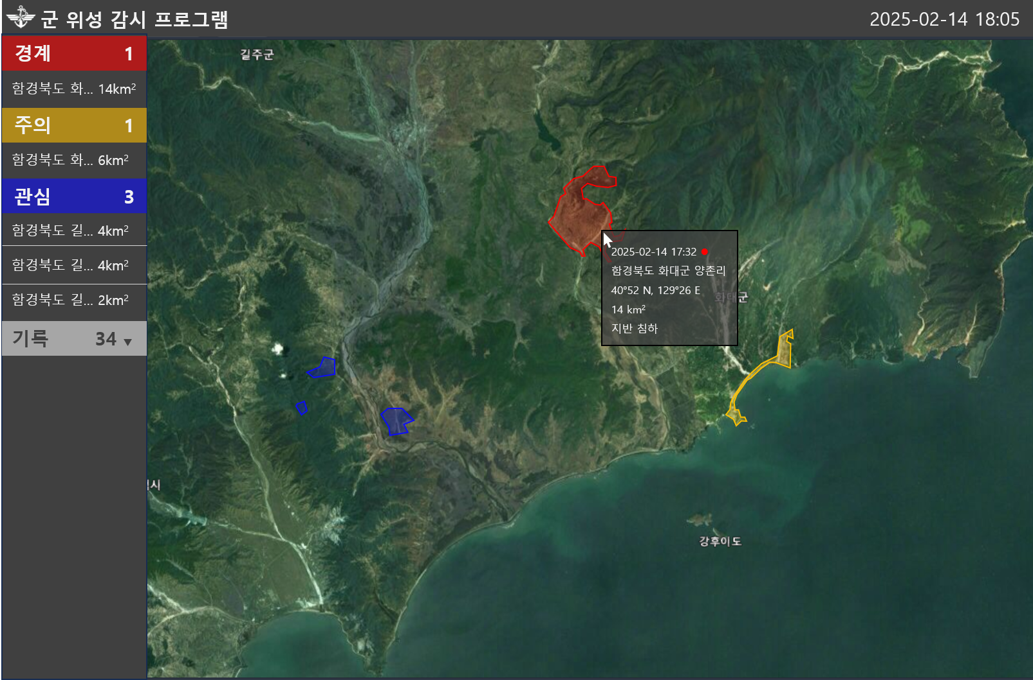
‘425 사업’ SAR 위성 자료를 활용한 AI기반 한반도 특화 고도 탐지 및 변화 감시 기술 개발
[제 3 세부] 한반도 지역 대규모 지형변화 자동탐지 체계 구축
산출 프로그램 예시
지형 변화 탐지 기술 사용자 인터페이스 예시

Slide 18
참고 자료
C. Corbane, N. Baghdadi, X. Descombes, G. W. Junior, N. Villeneuve and M. Petit, "Comparative Study on the Performance of Multiparameter SAR Data for Operational Urban Areas Extraction Using Textural Features," in IEEE Geoscience and Remote Sensing Letters, vol. 6, no. 4, pp. 728-732, Oct. 2009
Mazzanti, P.; Scancella, S.; Virelli, M.; Frittelli, S.; Nocente, V.; Lombardo, F. Assessing the Performance of Multi-Resolution Satellite SAR Images for Post-Earthquake Damage Detection and Mapping Aimed at Emergency Response Management. Remote Sens. 2022, 14, 2210.
A. Nascetti, R. Yadav and Y. Ban, "A CNN Regression Model to Estimate Buildings Height Maps Using Sentinel-1 SAR and Sentinel-2 MSI Time Series," IGARSS 2023
Teng Wang et al., The rise, collapse, and compaction of Mt. Mantap from the 3 September 2017 North Korean nuclear test.Science361,166-170(2018).
Jiang, W.; Xi, J.; Li, Z.; Zang, M.; Chen, B.; Zhang, C.; Liu, Z.; Gao, S.; Zhu, W. Deep Learning for Landslide Detection and Segmentation in High-Resolution Optical Images along the Sichuan-Tibet Transportation Corridor. Remote Sens. 2022, 14, 5490.

Slide 19
‘425 사업’ 북한 이동식 미사일 발사대(TEL) 경로 데이터 수집 및 위치 예측 기술 개발
과제 개요
세부과제별 사업 수행 계획
SAR 위성 학습 데이터셋 구축
인공지능 위치 예측 시스템 개발

Slide 20
‘425 사업’ 북한 이동식 미사일 발사대(TEL) 경로 데이터 수집 및 위치 예측 기술 개발
과제 개요
위성 자료 수집 및 개발 사례 분석
배경
북한의 이동식 미사일 발사대는 남한을 겨냥한 전술핵무기의 핵심으로 기동성이 높아 위치 추적이 어려워 정찰위성을 통해 TEL의 위치를 파악하고 있는 미국 역시 교란 당한 이력이 있음[1].
여러 번의 미사일로 추정되는 비행체 발사로 GPS 전파 교란이 일어나기도 함.[2] 최근 신식TEL 배치가 늘어나 대책 마련을 하지 않으면 한국의 방공 자산을 현격하게 소모 시킬 것으로 예상됨.[3]
기존의 TEL 경로 및 위치 파악에도 인공지능을 사용한 시도가 보고된 적이 있으나 [4][5] 후속 기사나 성공여부가 보고된 바 없음.
목표
‘425 사업’ 위성 자료를 활용한 북한 이동식 미사일 발사대 데이터셋 구축 및 이동경로 포함 위치 자동 예측 시스템 개발

Slide 21
‘425 사업’ 북한 이동식 미사일 발사대(TEL) 경로 데이터 수집 및 위치 예측 기술 개발
과제 개요
위성 자료 수집 및 개발 사례 분석
세부과제별 사업수행 계획
구분 | 제 1 세부 | 제 2 세부
세부과제명 | SAR 위성 학습 데이터셋 구축 | 인공지능 TEL 위치 예측 시스템 개발
수행 내용 | SAR 위성 TEL 관련 관측 자료 수집 주요 SAR ATR 표지 데이터 레이블링 수행 | 학습 데이터셋으로부터 경로 시각화 및 분석 인공지능 기반 이동경로 및 위치 예측 프로그램 개발 성능진단을 위한 피드백 체계 구축

Slide 22

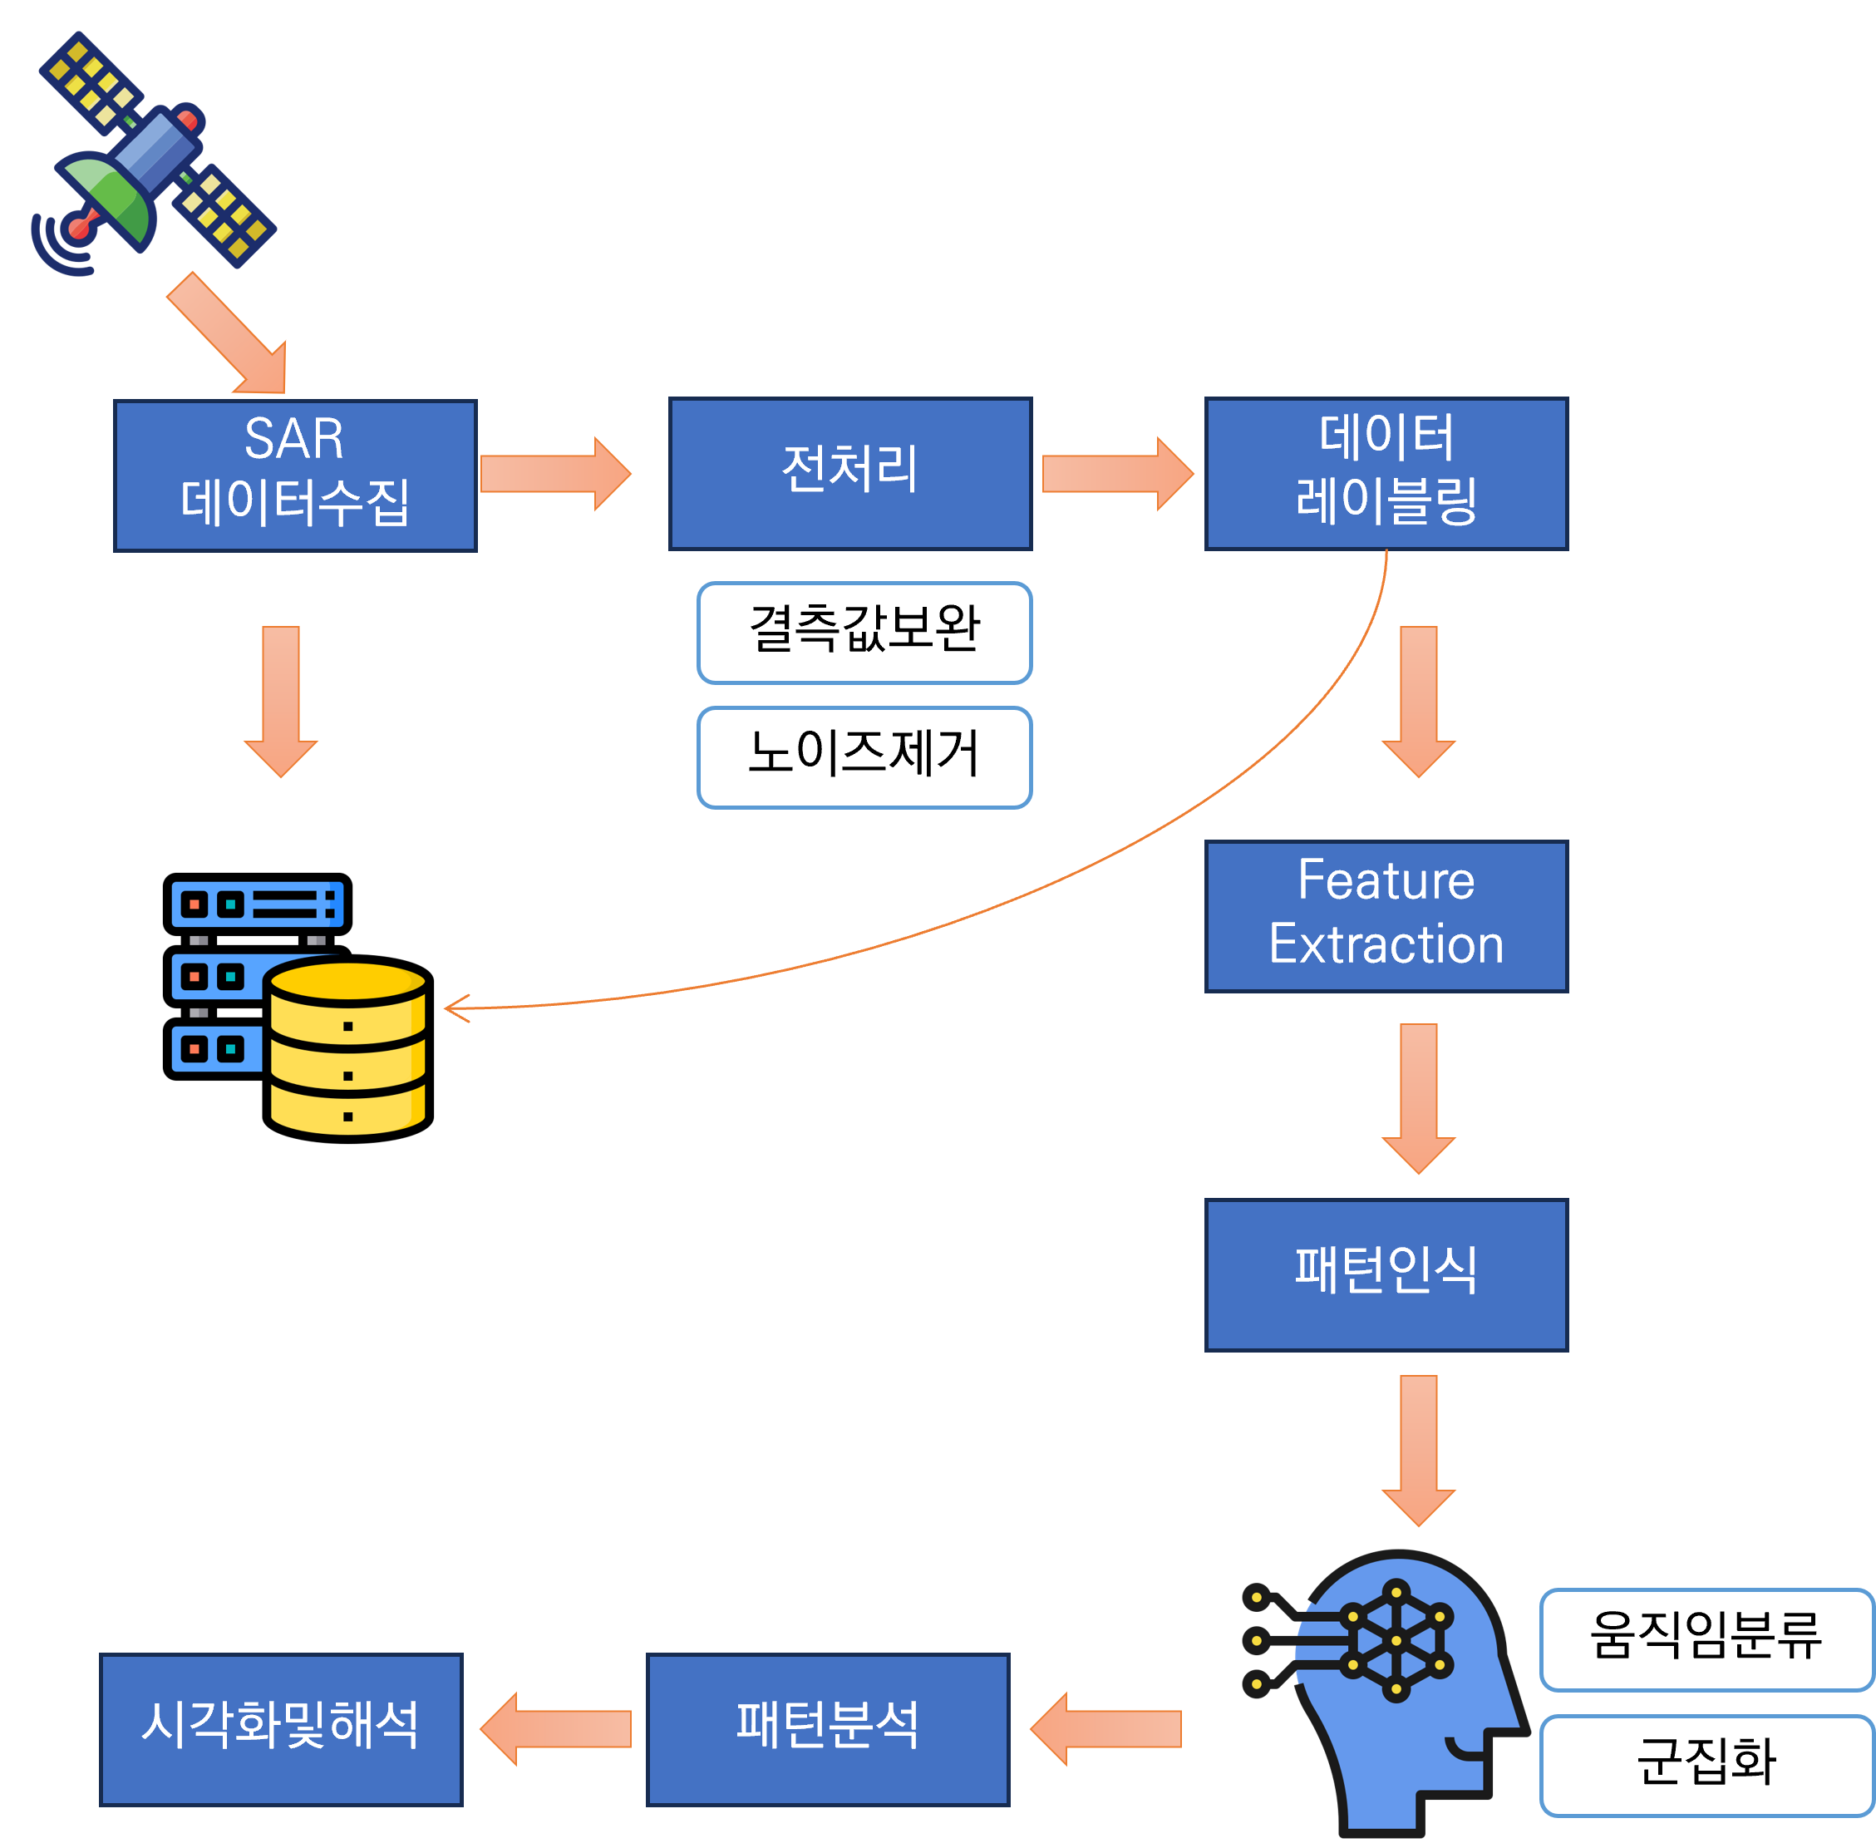


‘425 사업’ 북한 이동식 미사일 발사대(TEL) 경로 데이터 수집 및 위치 예측 기술 개발
과제 개요
위성 자료 수집 및 개발 사례 분석
목표 시스템
SAR 데이터수집
전처리
데이터 레이블링
결측값보완
노이즈제거
Feature
Extraction
0207 박수경. 도식 수정
패턴인식
움직임분류
시각화및해석
패턴분석
군집화

Slide 23
‘425 사업’ 북한 이동식 미사일 발사대(TEL) 경로 데이터 수집 및 위치 예측 기술 개발
[제 1 세부] SAR 위성 데이터셋 구축
위성 자료 수집 및 개발 사례 분석
필요성
TEL은 기동성과 은폐 능력을 활용해 감시망을 피하는 데 특화되어 있어 기존 광학 위성 감시는 TEL 식별에 어려움이 있음. 또한 광학 위성은 기상상황과 태양광의 영향을 크게 받는다는 한계가 존재함
SAR 위성 감시를 자동화하기 위해서는 이에 맞는 데이터셋이 필요하며 해외에서도 군사 목적을 위한 SAR ATR 데이터셋의 예를 찾아볼 수 있음[5]
인공지능 기반 TEL 탐지 시스템의 성공적인 구현과 운영을 위해 정제된 학습 데이터셋이 필요함
기대효과
고해상도 SAR 영상과 레이블링된 데이터를 기반으로 인공지능 모델의 성능 향상
실시간 감시 및 경보 체계 구축을 통해 신속한 의사결정과 대응을 위한 기반 마련
해외 의존도를 줄이고 국내 자체 SAR 데이터셋 마련으로 국방 데이터 주권을 강화

Slide 24
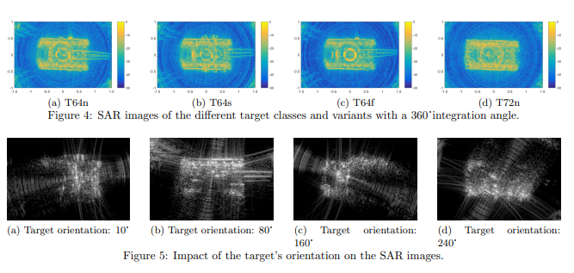
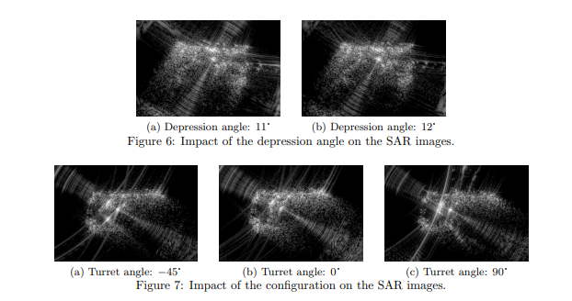
‘425 사업’ 북한 이동식 미사일 발사대(TEL) 경로 데이터 수집 및 위치 예측 기술 개발
[제 1 세부] SAR 위성 데이터셋 구축
위성 자료 수집 및 개발 사례 분석
연구 배경
대표적인 공개된 데이터 셋으로는 미국의 MSTAR(Moving and Stationary Target Acquisition and Recognition)가 있음. 이는 SAR 기반 표적 인식 분야에서 가장 널리 사용되어 온 벤치마크 데이터셋으로 탱크, 장갑차, 트럭 등의 표적 데이터를 포함
MSTAR에서 지적된 한계점을 보완한 폴란드의 ATR을 위한 SAR 위성 데이터셋 예시가 존재함 [5]
실제 데이터셋을 구축한다면 북한의 TEL 표적 종류와 북한 배경에 맞는 데이터 수집이 필요할 것으로 보임
SAR 위성 ATR 데이터셋 예시
Belloni, Carole, et al. "SAR image dataset of military ground targets with multiple poses for ATR." Target and background signatures III. Vol. 10432. SPIE, 2017.

Slide 25
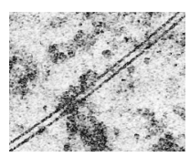
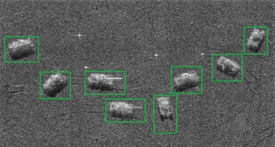

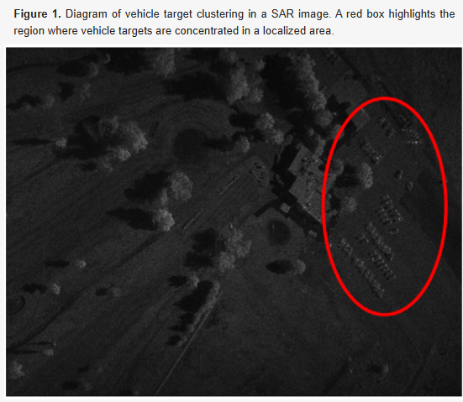
‘425 사업’ 북한 이동식 미사일 발사대(TEL) 경로 데이터 수집 및 위치 예측 기술 개발
[제 1 세부] SAR 위성 데이터셋 구축
위성 자료 수집 및 개발 사례 분석
수행 내용
데이터
북한 지역 SAR 위성 영상
북한 및 해외의 기존 TEL 및 이동 흔적 위성영상
0207 박수경. 그림 추가
데이터 수집
전처리
레이블링
학습 데이터셋 구축
북한 지역 SAR 위성 원시 데이터
학습하기 적절한 데이터로 가공을 진행
학습하기 적절한 데이터로
가공을 진행
데이터를 데이터베이스에 저장
북한 및 해외의 기존 TEL 위치 및 흔적 위성영상
Malinas, R., Quach, T. T., & Koch, M. W. (2015, November). Vehicle track detection in CCD imagery via conditional random field. In 2015 49th Asilomar Conference on Signals, Systems and Computers (pp. 1571-1575). IEEE.
Song, Y., Wang, S., Li, Q., Mu, H., Feng, R., Tian, T., & Tian, J. (2023). Vehicle Target Detection Method for Wide-Area SAR Images Based on Coarse-Grained Judgment and Fine-Grained Detection. Remote Sensing, 15(13), 3242.

Slide 26
‘425 사업’ 북한 이동식 미사일 발사대(TEL) 경로 데이터 수집 및 위치 예측 기술 개발
[제 2 세부] 인공지능 TEL 위치 예측 시스템 개발
위성 자료 수집 및 개발 사례 분석
필요성
북한은 신식 이동식 미사일 발사대(TEL)를 통해 지속적인 핵 위협을 가하고 있으나 잦은 이동으로 예측에 어려움이 있음. 이런 전술적 교란은 방공자산 낭비를 초래할 수 있음
2011년, 하버드대 위성감시사업(SSP) 팀은 위성 사진 분석을 통해 수단과 남수단의 분쟁 지역 에서 군부대와 장갑차 이동이 가능한 도로가 건설되고 있는 것을 발견, 수단군의 침공을 예측함 이처럼 위성 사진을 이용한 경로 예측으로 피해 방지 가능
기존 연구[7]에 따른 TEL 위치 파악 방법은 K-means 알고리즘과 연관성분석을 움직임분석에 적용해 패턴을 찾아 예측하는 방식 으로 예측력이 떨어질 뿐 아니라 인력 소모가 큼. 따라서 기존의 통계적 방법을 보완한 인공지능 기반의 시스템을 개발할 필요가 있음
기대효과
북한의 북한 군사행동 예측으로 방공 자산의 효율적인 관리가 가능
북한의 미사일 동향을 준 실시간으로 탐지하여 사전 대응 능력을 확보

Slide 27
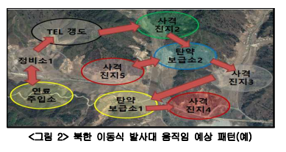
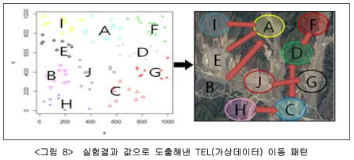
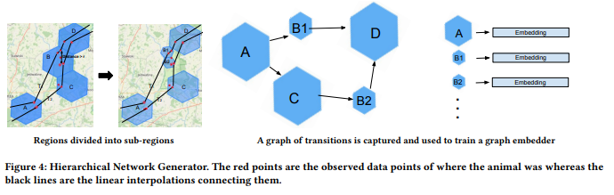
‘425 사업’ 북한 이동식 미사일 발사대(TEL) 경로 데이터 수집 및 위치 예측 기술 개발
[제 2 세부] 인공지능 TEL 위치 예측 시스템 개발
위성 자료 수집 및 개발 사례 분석
연구 배경
AI를 TEL 탐지에 적용하는 시도는 한국, 미국 등 세계적으로 수년간에 걸쳐 지속적으로 시도 되었음[4][5][8]
직접적으로 관련이 있는 연구는 아니나 움직이는 선박, 자동차, 야생동물 등의 이동경로를 학습해 물체의 위치를 예측하는 인공지능에 관한 연구가 있음[10][11][12]. 북한의 TEL또한 군사작전에 따른 경로가 있을 것으로 추정. 따라서 유사한 방법론을 적용할 수 있을 것이라고 판단
이민우 , 이춘주 (2018). 북한의 이동식 미사일 발사대 움직임 분석에 관한 연구. 한국군사학논집, 74(3), 245 - 268.
Al-Lawati, A., Eshra, E., & Mitra, P. (2024). WildGraph: Realistic Graph-based Trajectory Generation for Wildlife. arXiv preprint arXiv:2404.08068.

Slide 28
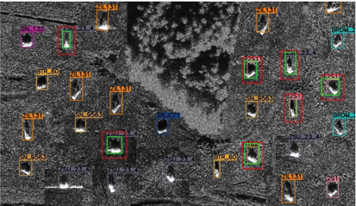

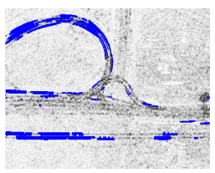
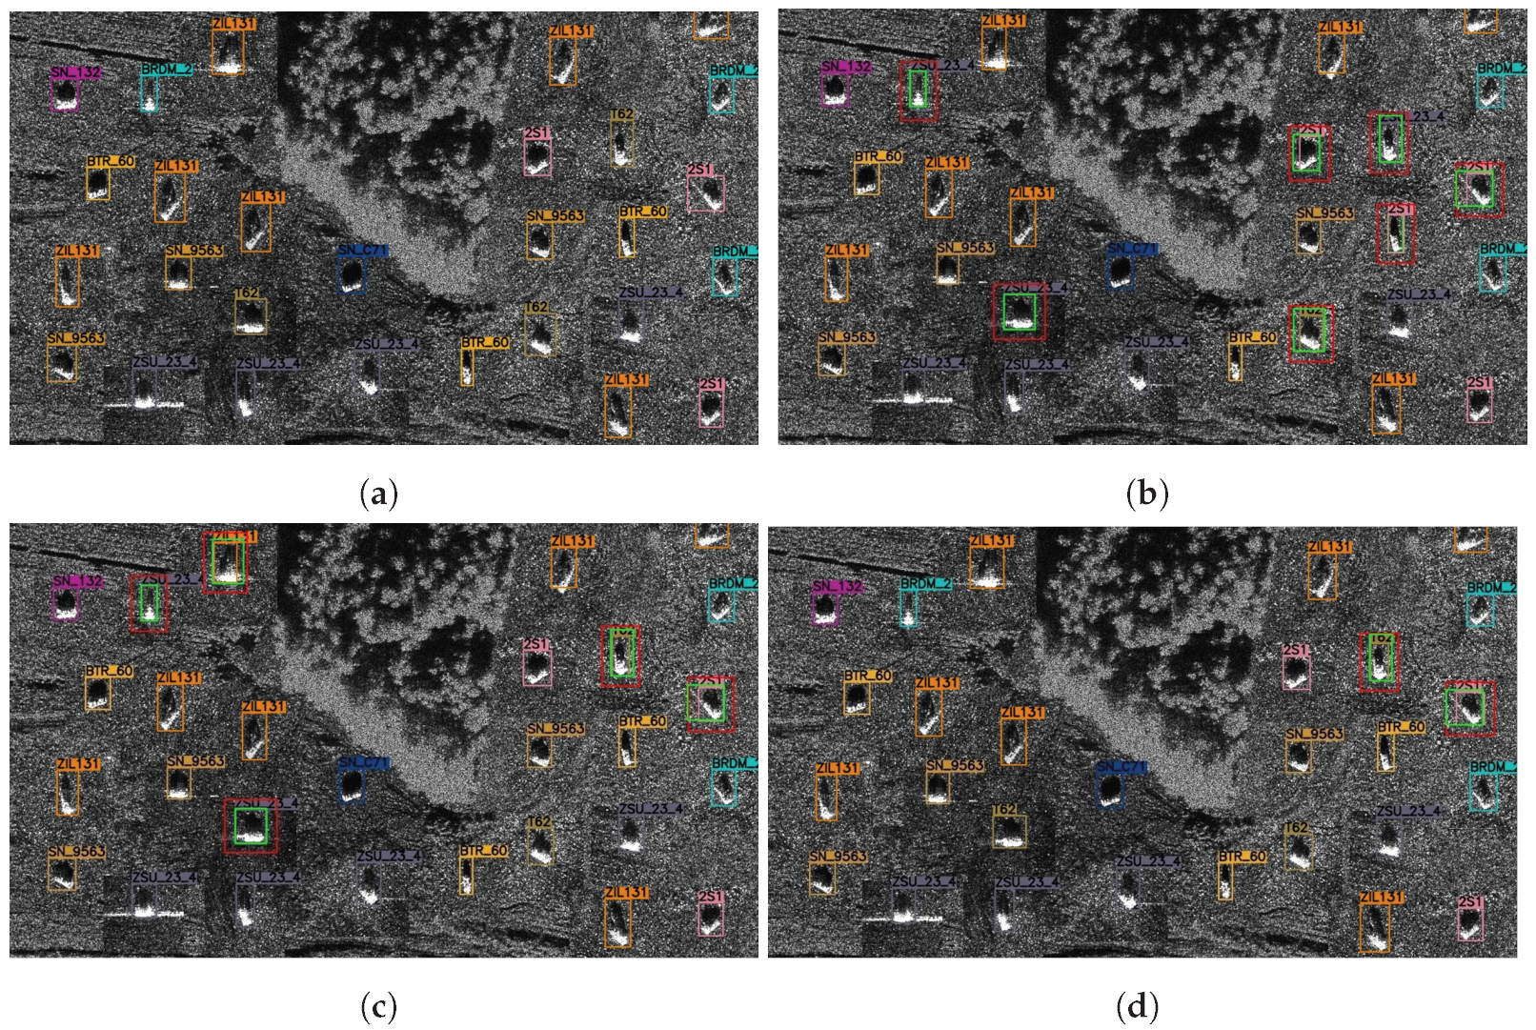
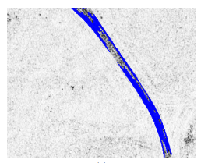
‘425 사업’ 북한 이동식 미사일 발사대(TEL) 경로 데이터 수집 및 위치 예측 기술 개발
[제 2 세부] 인공지능 TEL 위치 예측 시스템 개발
위성 자료 수집 및 개발 사례 분석
수행 내용
데이터
TEL SAR ATR 주요 표지 학습 데이터셋
검증을 위한 데이터셋
0207 박수경. 그림 추가
학습 데이터셋
인공지능 기반 패턴 분석
시각화 및 해석
예측결과 검증
TEL SAR ATR
주요 표지 학습 데이터셋
인공지능 모델을 기반으로
경로와 위치를 분석
학습하기 적절한 데이터로
가공을 진행
검증을 위한 데이터셋으로 예측 결과를 검증
Song, Y., Wang, S., Li, Q., Mu, H., Feng, R., Tian, T., & Tian, J. (2023). Vehicle Target Detection Method for Wide-Area SAR Images Based on Coarse-Grained Judgment and Fine-Grained Detection. Remote Sensing, 15(13), 3242.
Malinas, R., Quach, T. T., & Koch, M. W. (2015, November). Vehicle track detection in CCD imagery via conditional random field. In 2015 49th Asilomar Conference on Signals, Systems and Computers (pp. 1571-1575). IEEE.

Slide 29



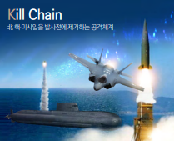
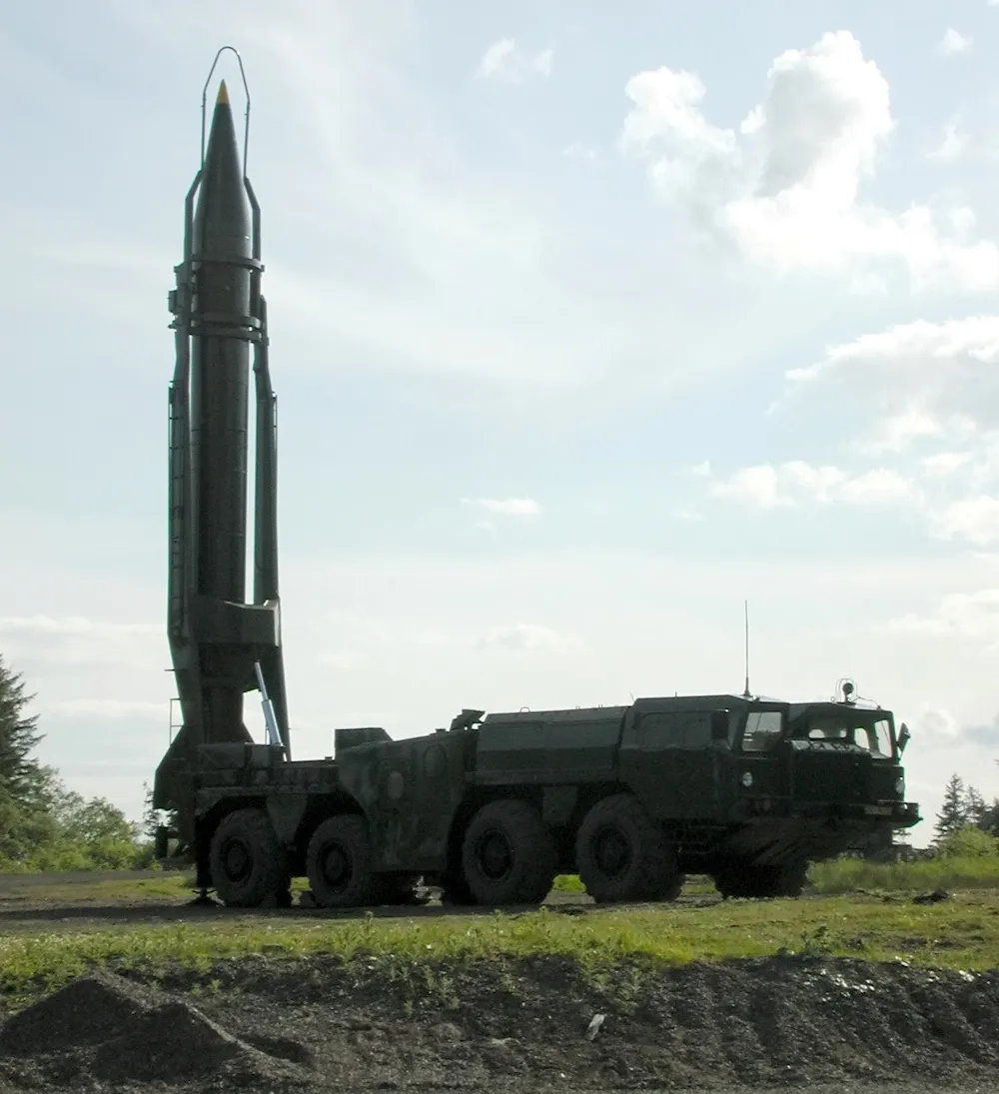
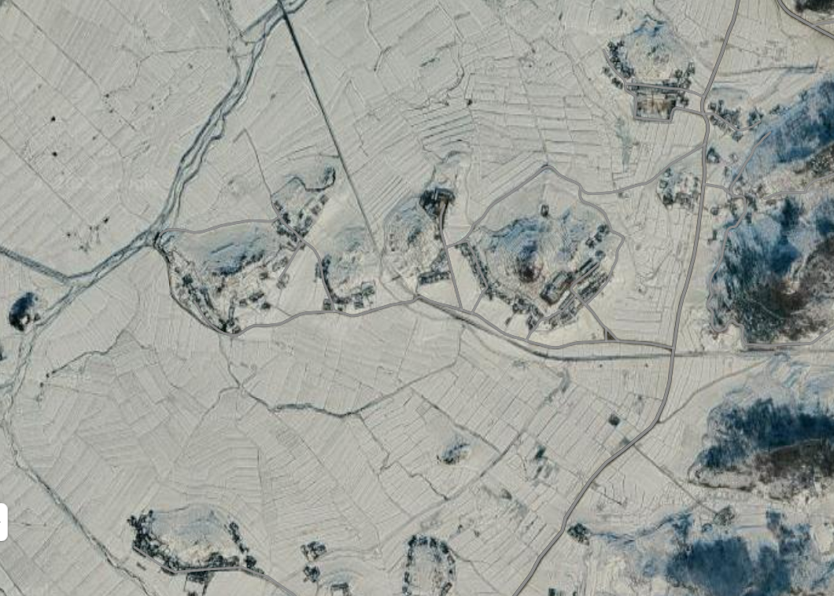
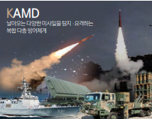
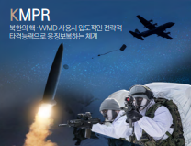
‘425 사업’ 북한 이동식 미사일 발사대(TEL) 경로 데이터 수집 및 위치 예측 기술 개발
기대효과
위성 자료 수집 및 개발 사례 분석
현황과 기대효과 분석
킬체인
위치
파악
및
탐지
TEL 위치파악의 한계
경로예측 자동화
KAMD
AS-IS → TO-BE
한국형 미사일 방어체계 효율성 극대화
KMPR
(AS-IS) 실시간 TEL 위치 탐지의 어려움 → (TO-BE) '425사업'과 함께 실시간 위치 파악 및 예측 시스템 구축
실시간 위치 추적 및 경로 예측 자동화로 TEL 이동 경로를 빠르게 파악 가능
(AS-IS) 판단 지연 → (TO-BE) 자동화된 경로 예측을 통한 신속한 대응
핵·미사일 사용 징후를 조기에 탐지하여 한국형 미사일 방어체계의 효과적 대응 지원
(AS-IS) 미사일 방어체계 비효율 → (TO-BE) 고도화된 북한 위협 대응을 위한 체계적 방어 시스템 구축
탐지 단계 정밀도를 높여 미사일 방어체계의 효율성 극대화
(AS-IS) 인력 부담 증가 → (TO-BE) 데이터 기반 자동화 및 AI 연구 기반 마련
구조화된 데이터베이스 구축으로 TEL 관련 분석 및 AI 연구 지원, 인력 부담 완화

Slide 30
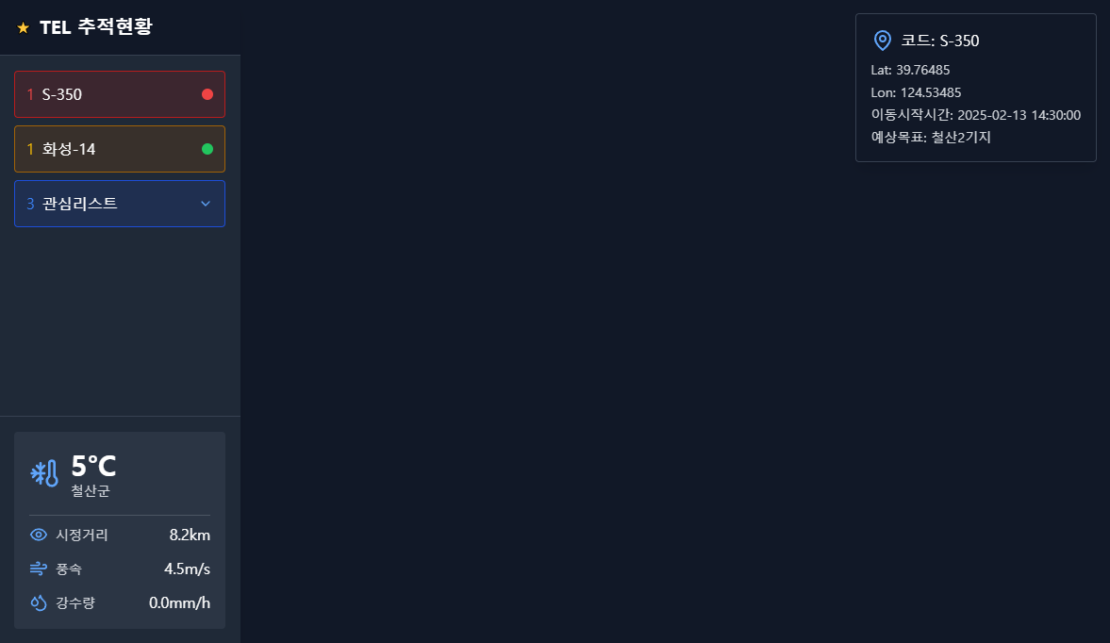

‘425 사업’ 북한 이동식 미사일 발사대(TEL) 경로 데이터 수집 및 위치 예측 기술 개발
프로그램 예시
위성 자료 수집 및 개발 사례 분석
사용자 인터페이스 예시

Slide 31
참고 자료
https://www.rfa.org/korean/in_focus/nk_nuclear_talks/ne-ms-11292017103956.html 북, 고정식 미사일발사대 철저히 위장
https://www.spnews.co.kr/news/articleView.html?idxno=80654 北, 탄도미사일 10여 발 발사...이틀 연속 GPS 전파 교란 공격 (종합2보)
https://www.joongang.co.kr/article/25305826 [단독]미사일 1000발 동시에…北, TEL 250대 전방배치 움직임
https://www.spnews.co.kr/news/articleView.html?idxno=65885 쏘고 빠지는 北 이동식 발사대… AI로 위치 예측·추적한다
https://www.chosun.com/site/data/html_dir/2018/06/07/2018060700372.html 이동식 미사일 발사대, 美 AI가 잡아낸다
https://dspace.lib.cranfield.ac.uk/server/api/core/bitstreams/91ed9394-5ddc-42ce-9774-999c03223547/content Belloni, Carole, et al. "SAR image dataset of military ground targets with multiple poses for ATR." Target and background signatures III. Vol. 10432. SPIE, 2017.
https://www.kci.go.kr/kciportal/landing/article.kci?arti_id=ART002399277 이민우 , 이춘주 (2018). 북한의 이동식 미사일 발사대 움직임 분석에 관한 연구. 한국군사학논집, 74(3), 245 - 268.
https://www.reuters.com/article/technology/deep-in-the-pentagon-a-secret-ai-program-to-find-hidden-nuclear-missiles-idUSKCN1J114J Deep in the Pentagon, a secret AI program to find hidden nuclear missiles
https://www.defenseone.com/technology/2015/01/can-you-have-transparent-spy-agency/103554/ Can You Have a Transparent Spy Agency?
(https://cdn.aaai.org/ojs/4998/4998-13-8061-1-10-20190709.pdf) Fridman, N., Amir, D., Douchan, Y., & Agmon, N. (2019, July). Satellite detection of moving vessels in marine environments. In Proceedings of the AAAI Conference on Artificial Intelligence (Vol. 33, No. 01, pp. 9452-9459).
(https://www.mdpi.com/1424-8220/20/18/5133) Suo, Y., Chen, W., Claramunt, C., & Yang, S. (2020). A ship trajectory prediction framework based on a recurrent neural network. Sensors, 20(18), 5133.
https://arxiv.org/abs/2404.08068 WildGraph: Realistic Graph-based Trajectory Generation for Wildlife

